Slide 1

单元测试二（电学）

Slide 2

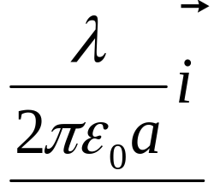
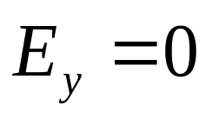
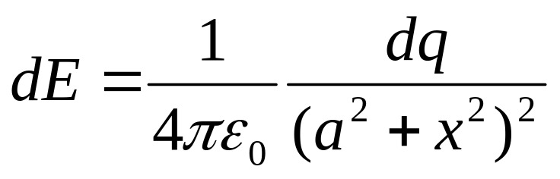
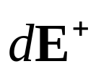
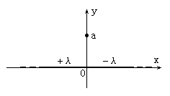
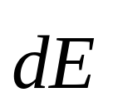
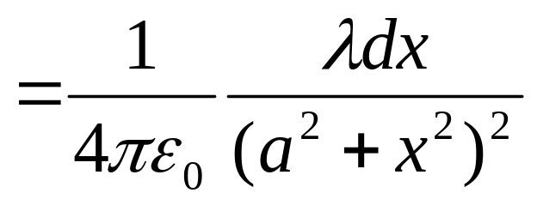


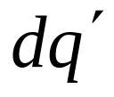


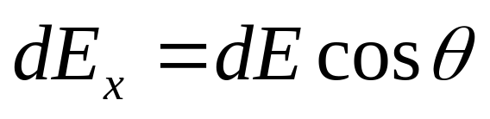
一、填空题
(1)如图所示，一沿x轴放置的“无限长”分段均匀带电直线，电荷线密度分别为+λ（x<0）和-λ（x>0）时，则oxy坐标平面上点(0，a)的场强 = 。
解:根据对称性可知：
电荷元dq在(0,a)点产生的电场强度的大小为：

Slide 3
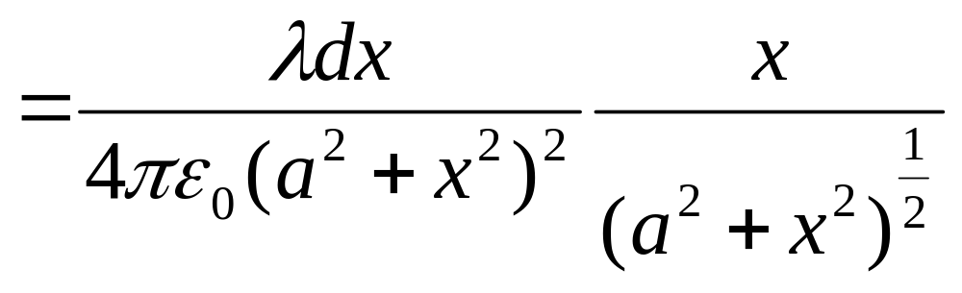
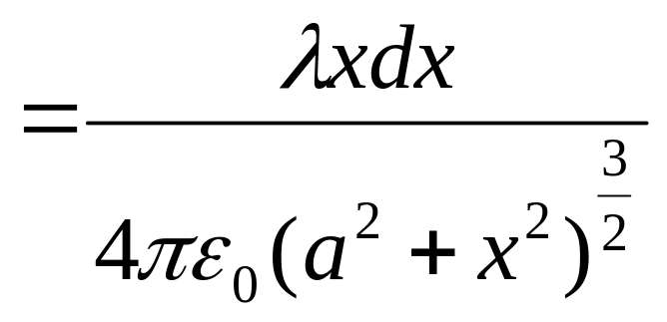
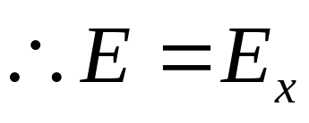
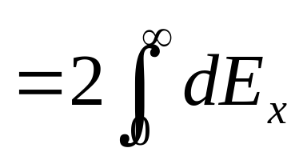
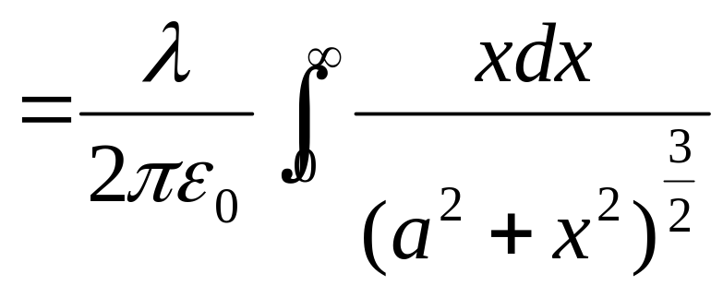
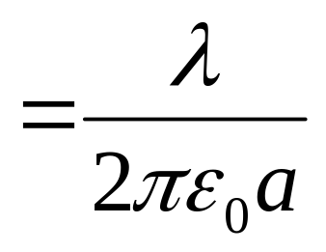
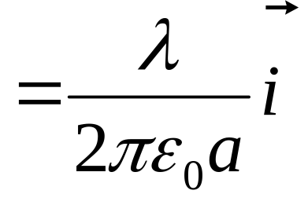
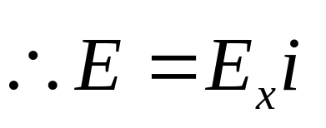

Slide 4

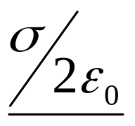
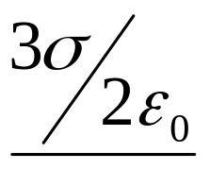
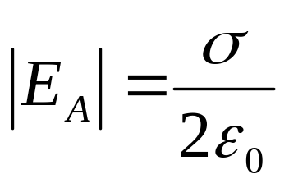
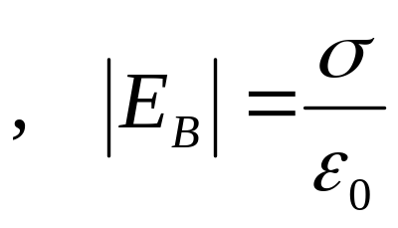



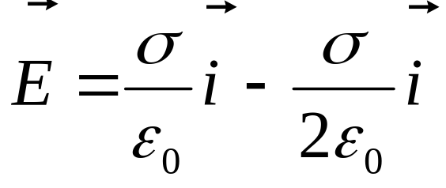
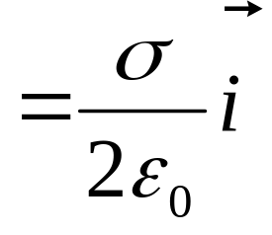
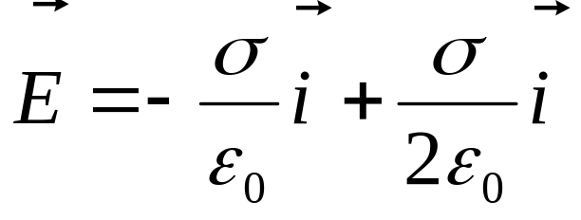
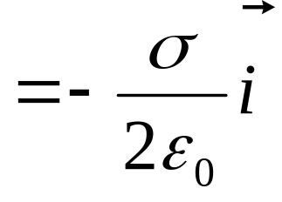




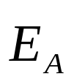
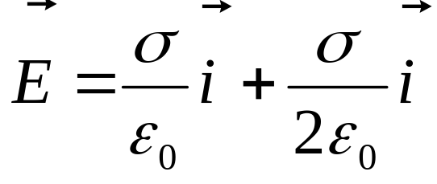
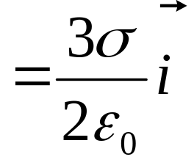

（2）两无限大平板A、B。A带电荷面密度为 ，B带电荷面密度-2 ，则A外侧场强大小为 、B外测场强大小为 、AB之间场强大小为 。
解：
A板左侧
B板右侧
两极板间

Slide 5
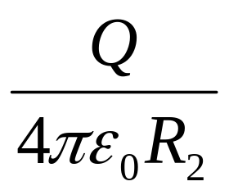
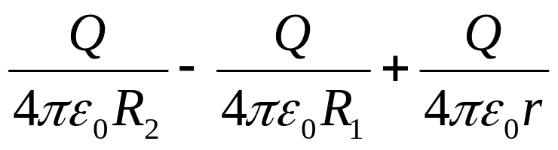
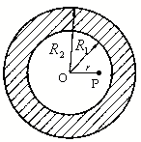

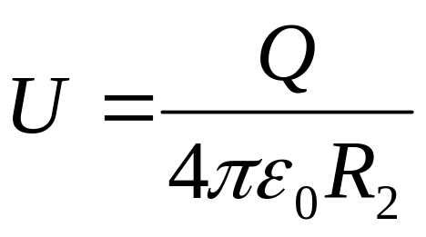
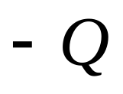
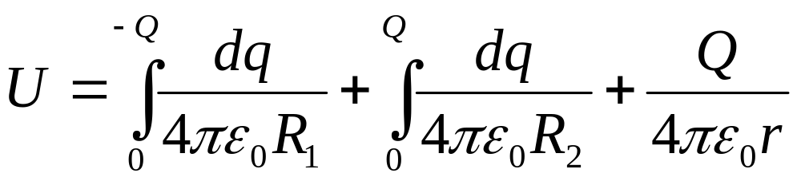
3、 导体球壳的内外半径分别为R₁和R₂，若在距球心O为r的P点放置一点电荷Q，如图所示，则导体球壳的电势 ；中心O点的电势 。
解：静电平衡时球壳的外表面带电量与p点的电量相同，且由于球壳的外表面曲率半径相同，电荷密度也相同，即电荷是均匀分布在球面上的。电势为
中心O点的电势是p点的电荷、内表面R₁和外表面R₂的电荷共同贡献的由电势的叠加原理：

Slide 6
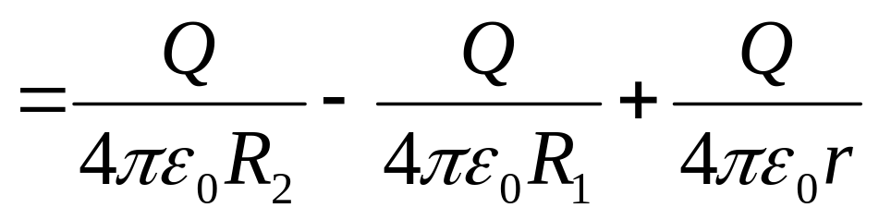

Slide 7
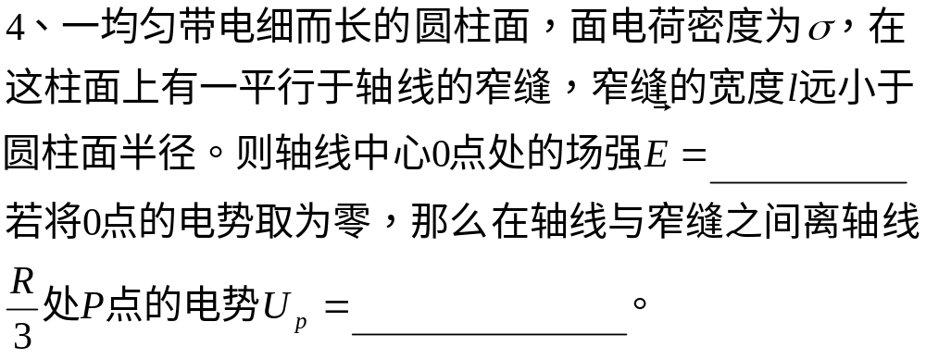
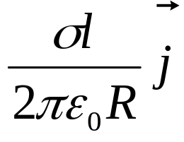
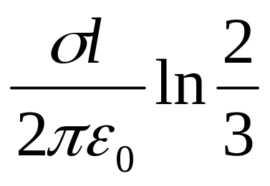
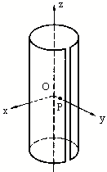

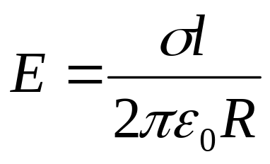
解用补偿法：设想圆柱原来没有窄缝，用宽度为l,面电荷密度为-σ的带电窄条补在窄缝处，由于圆柱面对场强的贡献为0， p点的场强由该窄条产生,该窄条的电荷线密度为
0点的场强为

Slide 8
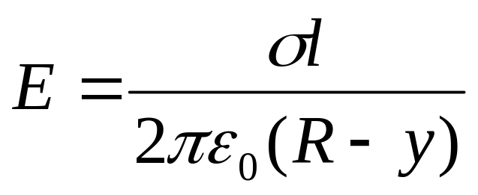
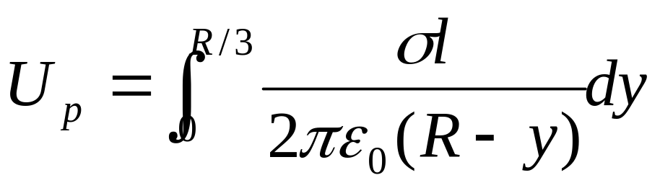
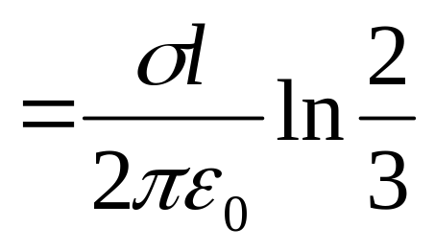
取0点的电势为0，p点的场强由
电势

Slide 9
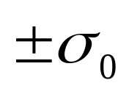
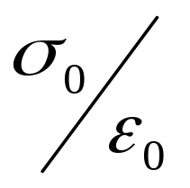
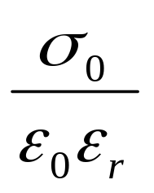
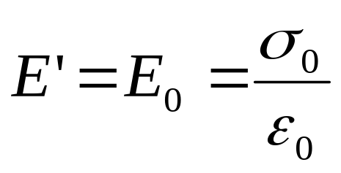

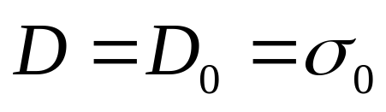
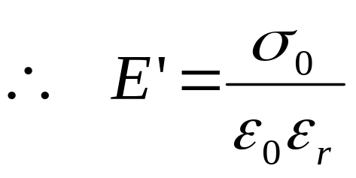

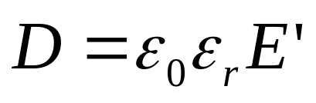
(5)一空气平行板电容器，接上电源后，两极板上的电荷面密度分别为 。在保持电源接通情况下，将相对介电常数为ε_{r}的各向同性均匀电介质充满其中，忽略边缘效应，介质中的场强大小应为 。而断开电源再充满该种介质，则介质中的场强大小又为 。
分析：
电源接通情况下电容器两端电压不变：
电源断开情况下电容器极板上带电量不变：

Slide 10





计算题1、一细玻璃棒弯成半径为R的半圆形，沿上半部均匀分布有电荷+q，沿下半部均匀分布有电荷-q，求半圆中心0处的电场强度E。
解1:由对称性，带电荷为+q的1/4圆弧产生的电场在第四象限。
带电荷为-q的1/4圆弧产生的电场方向在第三象限。它们的合场强沿-y
取电荷元如图则
对上式积分且考虑到两个1/4圆弧产生的场强y分量大小相同：

Slide 11











把λ= q/(πR/2)代入上式得
解2：先计算1/4圆弧的场强，由对称性可知场强的方向在从圆心到圆弧中点连线上，电荷线密度λ同上。取如图所示的电荷元，产生的电场分量
积分得

Slide 12







同样可以得到-q的场强,则合场强为：
结果如图。
电场强度沿 –y 方向

Slide 13






2、地球表面上方电场方向向下，大小可能随高度改变，如图所示。设在地面上方100m高处场强为150N/C，300m高处场强为100N/C 。试由高斯定律求在这两个高度之间的平均体电荷密度，以多余的或缺少的电子数密度表示。
解：在空气中取一柱形高斯面，上表面在300m处，场强为E₁，下表面在100m处，场强为E₂,截面积为s。由高斯定理
得到电荷密度

Slide 14



单位体积内的电子数为
由于所带的是正点荷，空气中缺少电子。

Slide 15





3、如图所示，三块互相平行的均匀带电大平面，面电荷密度为σ₁=1.2×10⁻⁴C/m²， σ₂=2×10⁻⁵C/m² ， σ₃=1.1×10⁻⁴C/m² 。A点与平面Ⅱ相距为5.0cm，B点与平面Ⅱ相距7.0cm。（1）计算A、B两点的电势差；（2）设把电量q _{o}= －1.0×10⁻⁸C的点电荷从A点移到B点，外力克服电场力做多少功？
解：取x轴如图。设平面ⅠⅡ间的场强E_{A},平面Ⅱ Ⅲ的场强E_{B}。由叠加原理
取平面Ⅱ为电势0点,A Ⅱ距离为d₁, B Ⅱ距离为d₂.

Slide 16



电场力做功

Slide 17







4、 一导体球半径为R₁，其外同心地罩以内、外半径分别为R₂和R₃的厚导体球壳，此系统带电后内球电势为U₁，外球所带总电量为Q。求此系统各处的电势和电场分布。
解：设导体球带电量为 q，则由电势的叠加原理，导体球的电势是球壳的电势与内球与外球间的电势差之和为
内球带电量为

Slide 18






利用上式可以求出场强、电势

Slide 19






Slide 20







5、一个接地的导体球，半径为R，原来不带电。今将一点电荷q放在球外距球心的距离为r的地方，求球上的感生电荷总量。
解：设q放入后在导体球上感生的电荷总量为Q，则由电势的叠加原理，导体球球心的电势为
由于导体球接地电势等0，得到感生电荷总量

Slide 21





6、为了测量电介质材料的相对介电常量，将一块厚为1.5cm的平板材料慢慢地插进一电容器的距离为2.0cm的两平行板之间。在插入过程中，电容器的电荷保持不变。插入之后，两板间的电势差减少为原来的60%，求电介质的相对介电常量多大？
解：设电容器极板间距为d,电荷密度为σ，电介质未插入时，极板间的场强、电势为：
若介质的厚度为T,插入介质后介质中的场强
这时两板间的电势差

Slide 22






由题中给出的条件
解出

